Slide 1
Урок обучения грамоте Тема: Упражнение в чтении и письме. Знакомство с предлогами. Написание слогов и слов с изученными буквами. (УМК «Школа–2100»)
Марцинкевич М.А.

Slide 2
черный
ходит
кот

Slide 3
Ходит черный кот.

Slide 4
Ходит черный кот траве.

Slide 5
Ходит черный кот по траве.

Slide 6
Тема урока:
слова
у, на, под, около, за, к, по, от, с, при, о, про, об

Slide 7
Тема урока:
предлоги
у, на, под, около, за, к, по, от, с, при, про, о, об

Slide 8
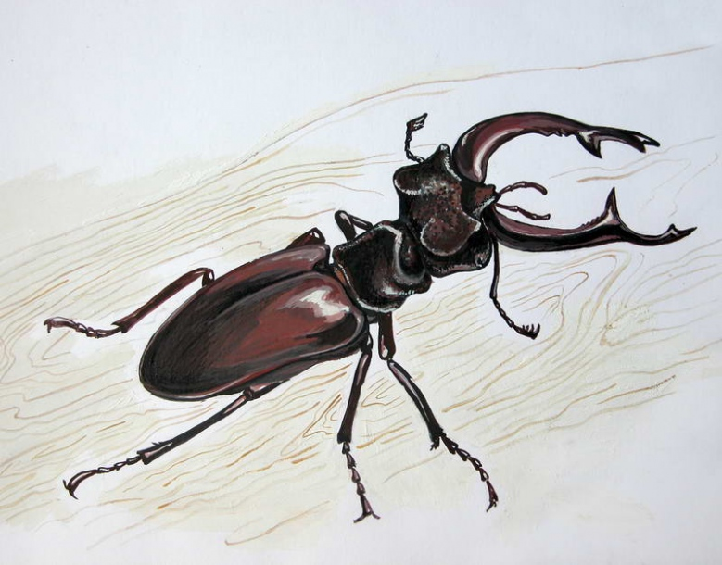
жук куст
Жук у куста.
Жук на кусте.
Жук под кустом.
Жук за кустом.
у, на, под, за

Slide 9
Предлоги
служат для связи слов в предложении
с другими словами пишутся раздельно

Slide 10
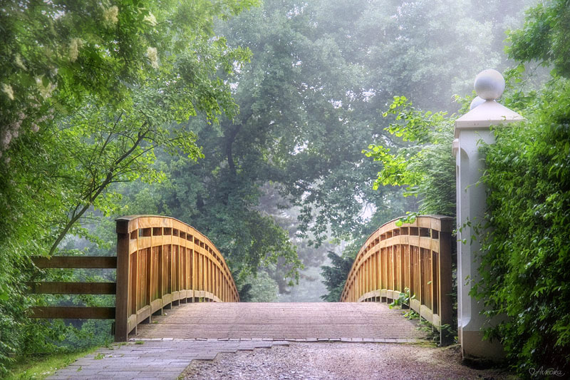
Утренняя прогулка.
Наступило утро. Тропинка ведёт к пригорку. Около пригорка растёт кустарник. Под сосной отдыхают папа и Гарик. У Гарика есть такса и котик...

